Slide 1

PT-LINKER
Università di Salerno – Corso di Ingegneria del Software
Prof. Carmine Gravino

Slide 2
INDICE
1
RAD
3
Cenni di ODD
2
SDD
4
Testing

Slide 3
1
RAD
Specifica Scenari
Diagramma degli Use
Use Case
Requisiti Funzionali/Non Funzionali
Sequence Diagram
Class Diagram
Activity Diagram
StateChart Diagram

Slide 4
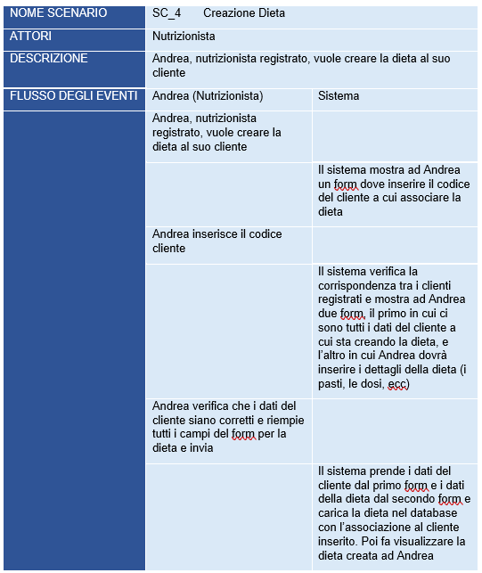
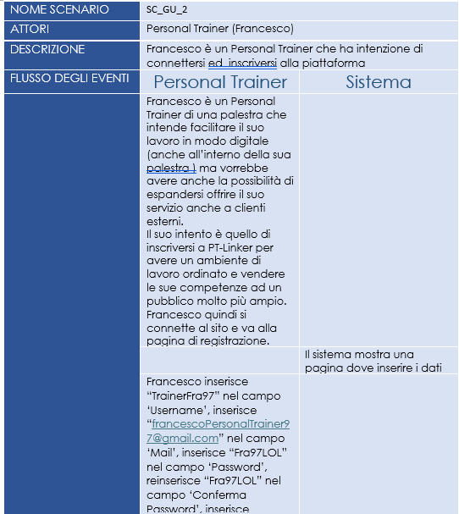
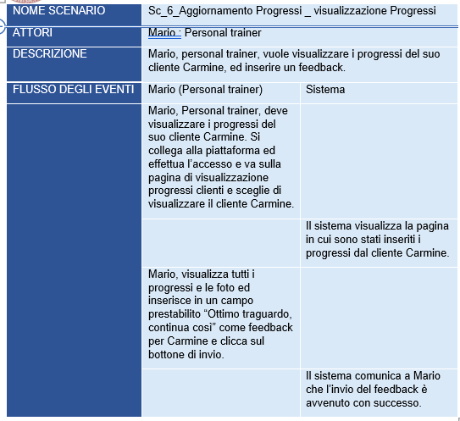
Scenari
1
Nel nostro Progetto, abbiamo sviluppato 7 diversi scenari, almeno due per membro. Abbiamo trattato la gestione utente, con descrizione di cliente, personal trainer e nutrizionista. Successivamente gestione dieta con la creazione della dieta, gestione recensioni con la cancellazione di una recensione, ed infine con gestione progressi ci siamo interfacciati nel caricamento e visualizzazione dei progressi.

Slide 5
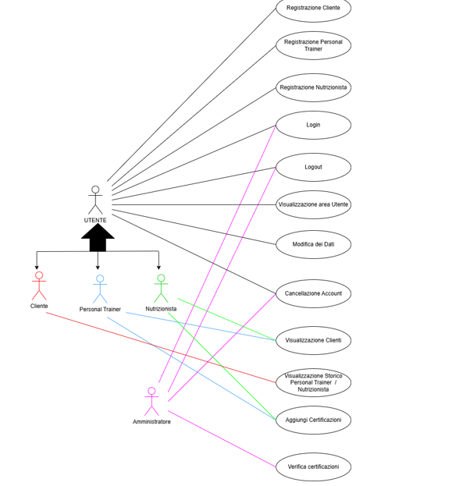
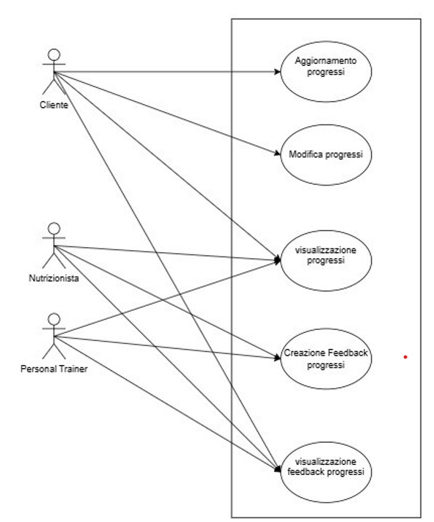
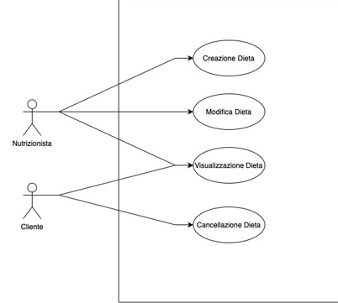
Diagramma degli Use
2
Di seguito, abbiamo sviluppato i diagrammi degli use, per le gestioni da noi prese in considerazione:
-Gestione Progressi;
-Gestione Dieta;
-Gestione Utente.

Slide 6
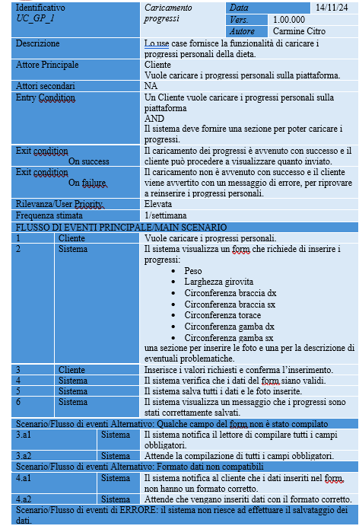
Use Case
3.1
Di fianco è riportato il primo Use Case sviluppato, riguardante la gestione Progressi. In particolare tratta il caso del caricamento dei progressi, da parte dell’utente.

Slide 7
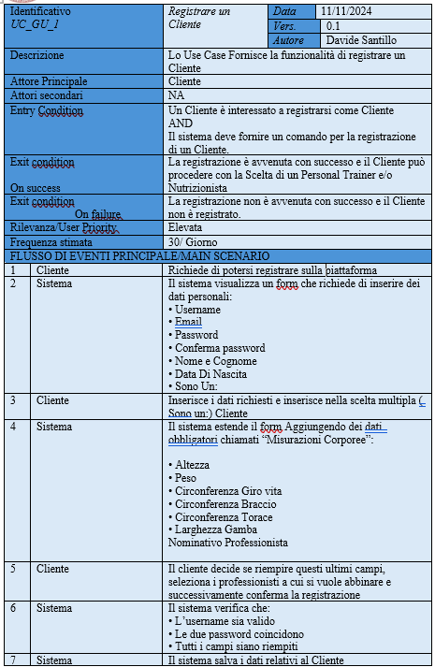
Use Case
3.2
Di fianco è riportato il secondo Use Case sviluppato, riguardante la gestione Utente. In particolare tratta il caso della Registrazione di un nuovo cliente sulla piattaforma.

Slide 8
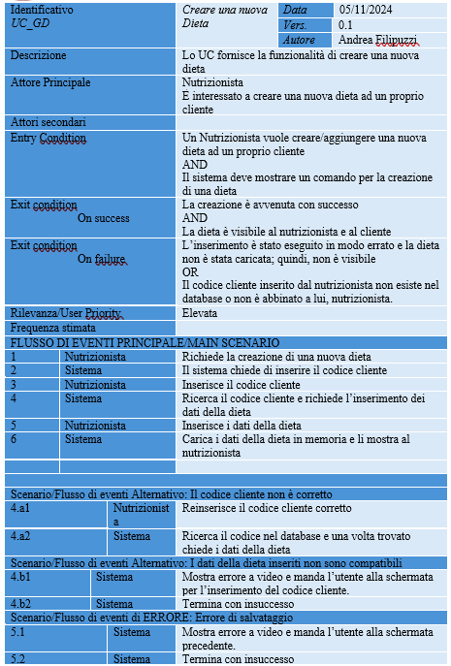
Use Case
3.3
Di fianco è riportato il terzo Use Case sviluppato, riguardante la gestione Dieta. In particolare tratta il caso della creazione della dieta, da parte del nutrizionista verso il proprio cliente.

Slide 9
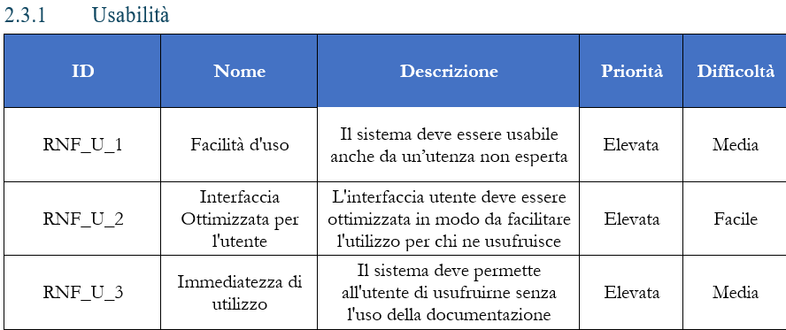
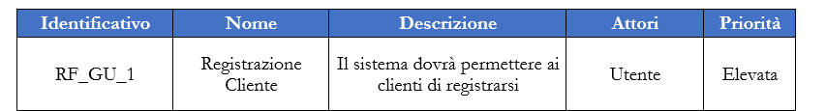
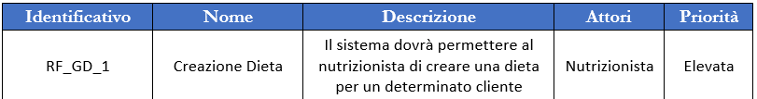
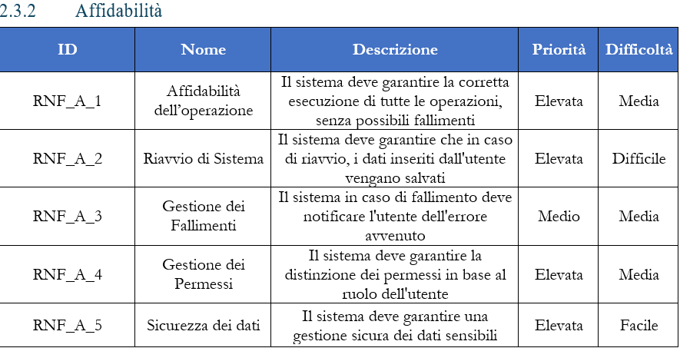
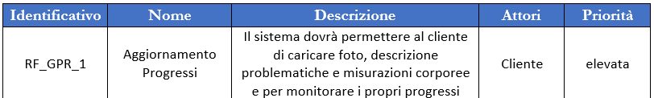
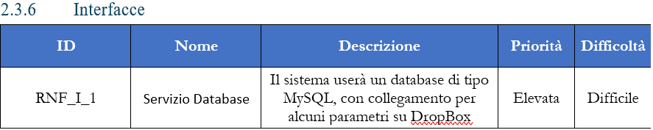
Requisiti Funzionali/Non Funzionali
4
Di seguito, sono riportati i requisiti funzionali, in relazione agli use case trattati, e i requisiti NON funzionali.
Requisiti Non Funzionali:
Requisiti Funzionali:

Slide 10
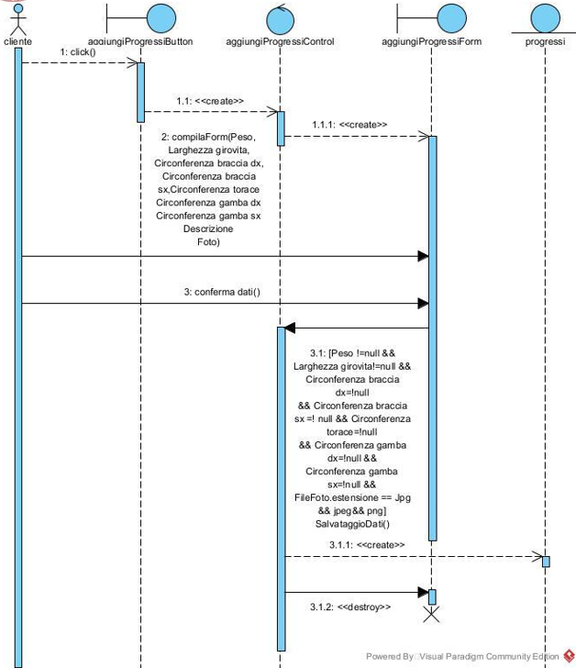
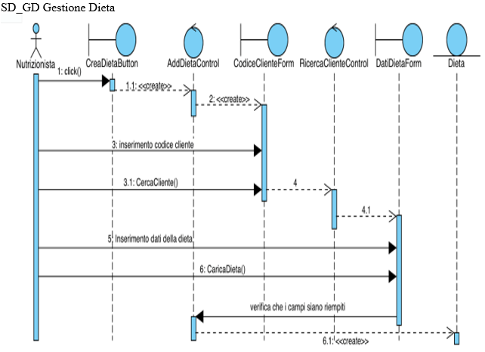
Sequence Diagram
5
In questa slide, vengono mostrati i sequence diagram, diagrammi UML che rappresentano il flusso di interazione tra oggetti o componenti di un sistema nel tempo. Mostrano quali oggetti comunicano tra loro e l’ordine dei messaggi scambiati, evidenziando la sequenza temporale delle operazioni.

Slide 11
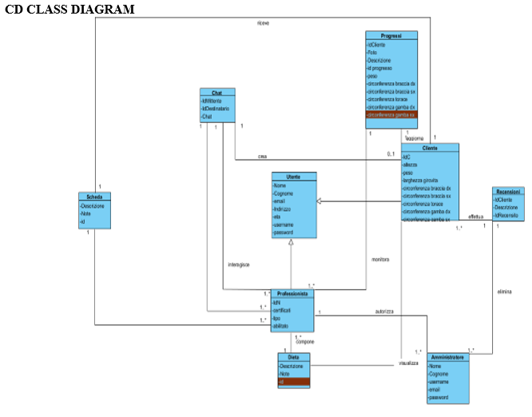
Class Diagram
6
In questa slide, viene mostrato il class diagram, diagramma UML che rappresenta la struttura statica di un sistema, mostrando le classi, i loro attributi, i metodi e le relazioni tra di esse.

Slide 12
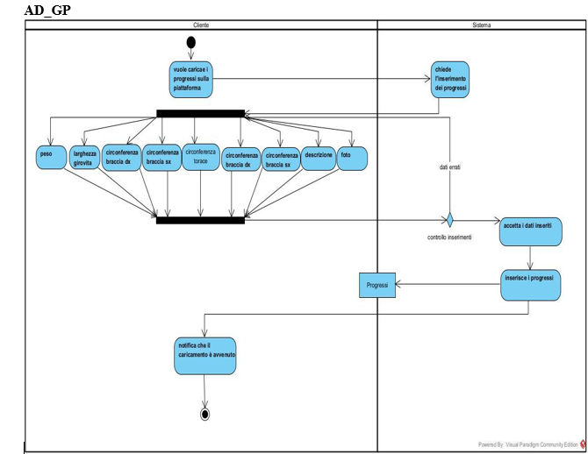
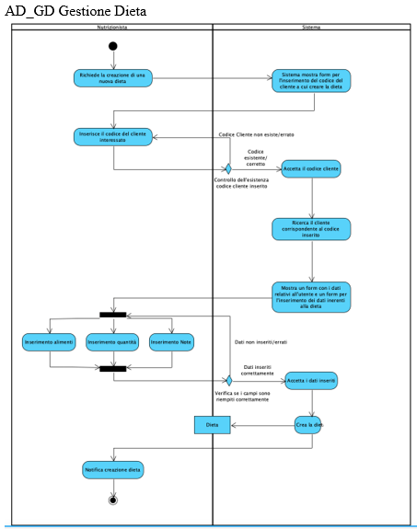
Activity Diagram
7
In questa slide, vengono mostrati gli activity diagram, diagrammi UML che rappresentano il flusso di controllo e la sequenza delle operazioni in un processo o sistema. Descrivono la logica di esecuzione di un algoritmo, un caso d’uso o un flusso di lavoro.

Slide 13
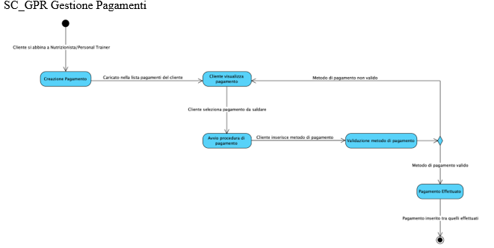
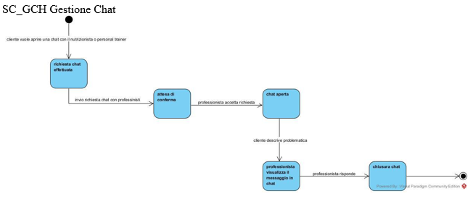
StateChart Diagram
8
In questa slide, vengono mostrati gli statechart diagram, diagrammi UML che rappresentano i diversi stati di un oggetto nel tempo e le transizioni che avvengono tra questi stati in risposta a eventi.

Slide 14
2
SDD
Specifica Design Goals
Trade-Off
Architettura di Sistema

Slide 15
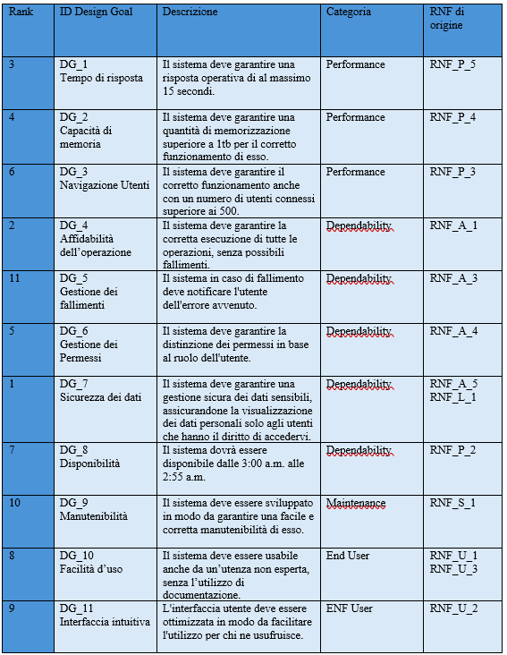
Specifica Desing Goals
1
Nella presente sezione si andranno a presentare i Design Goals, ovvero le caratteristiche principale che devono essere perseguite durante lo sviluppo per garantire che il sistema soddisfi i requisiti funzionali e non funzionali. I Design Goals sono stati suddivisi nelle seguenti categorie:
• Performance
• Dependability
• Maintenance
• End User
Ciasciun Design Goals è descritto da:
• Rank
• ID Design Goal
• Descrizione
• Categoria
• RNF di origine

Slide 16
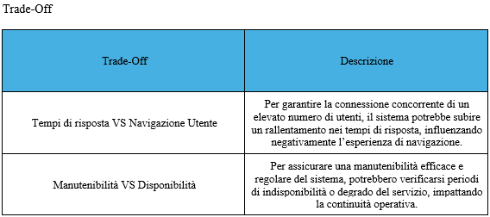
Trade-Off
2
I trade-off sono un compromesso tra due o più aspetti contrastanti di un sistema o di una decisione. In un contesto ingegneristico, economico o gestionale, significa bilanciare vantaggi e svantaggi per ottimizzare il risultato in base agli obiettivi e ai vincoli disponibili.

Slide 17
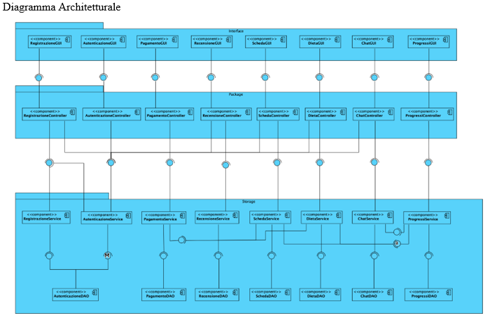
Architettura di Sistema
3
Il sistema proposto è basato sullo stile architetturale Three Tier. Il motivo della presente scelta è che tale architettura è perfetta per lo sviluppo di web application come il nostro sistema, poiché la separazione della logica di presentazione da quella di elaborazione, migliora una serie di qualità, tra le quali:
• Leggibilità
• Manutenzione
• Riuso

Slide 18
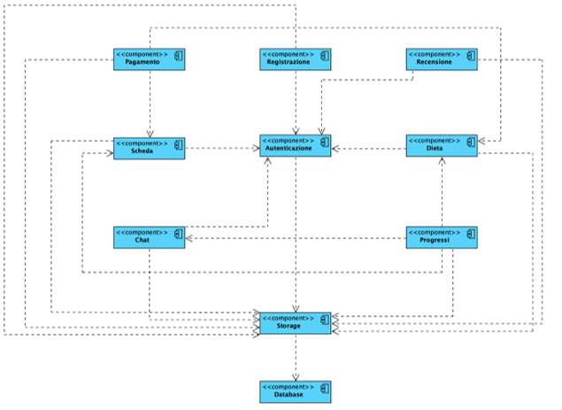
Architettura di Sistema - Sottosistemi
3.1
I sottosistemi individuati sono:
• Registrazione
• Autenticazione
• Pagamento
• Recensione
• Scheda
• Dieta
• Chat
• Progressi
• Storage
• Database

Slide 19
3
Cenni di ODD
Desing Pattern

Slide 20
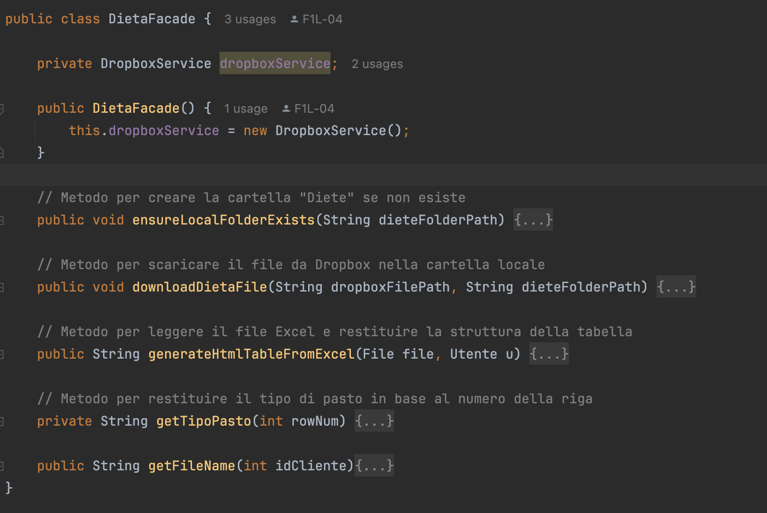
Design Pattern - Facade
1.1
I design pattern che sono stati utilizzati sono il facadepattern e observer.
Facade Pattern è un Design Pattern Strutturale che fornisce un’interfaccia semplificata e unificata a un insieme complesso di classi. Il suo obiettivo principale è nascondere la complessità del sistema e offrire un punto di accesso unico per interagire con più sottosistemi.

Slide 21
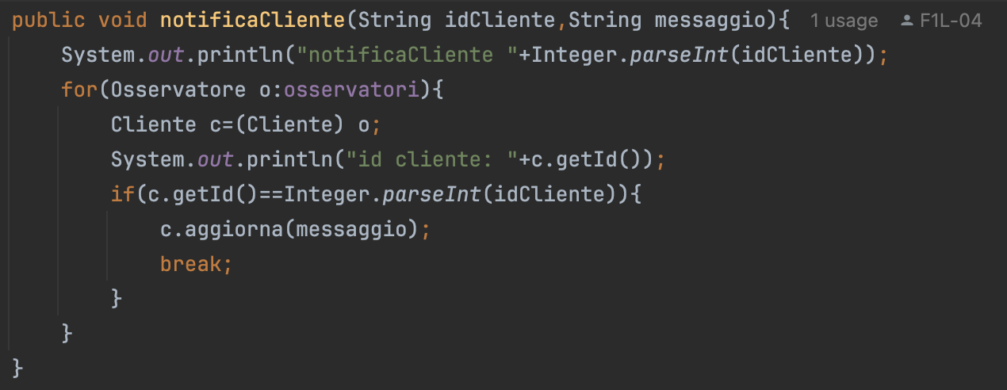
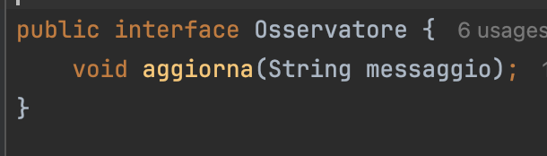
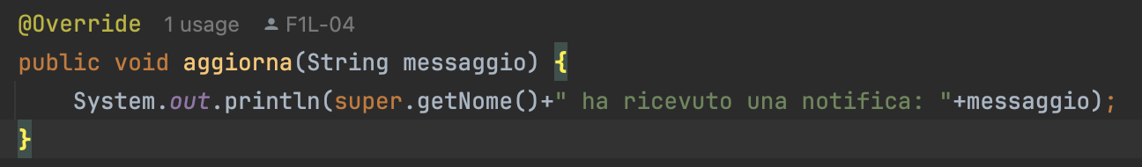
Design Pattern - Observer
1.2
I design pattern che sono stati utilizzati sono il facadepattern e observer.
L’Observer Pattern è un Design Pattern Comportamentale che permette di notificare automaticamente più oggetti (Observers) quando lo stato di un altro oggetto (Subject) cambia.

Slide 22
4
Testing
TestPlan
Test Case Specification
Test Incident Report
Test Summary Report

Slide 23
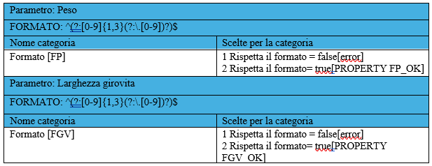
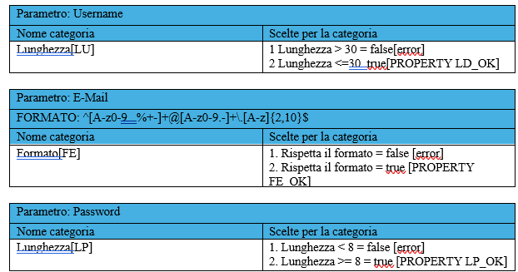
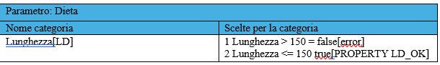
Test Plan
1
Nel Test Plan abbiamo indicato la pianificazione dei diversi test da effettuare. Più nello specifico abbiamo definito l’approccio per definire i test frame, che è il category partition.
Di seguito alcuni esempi:

Slide 24
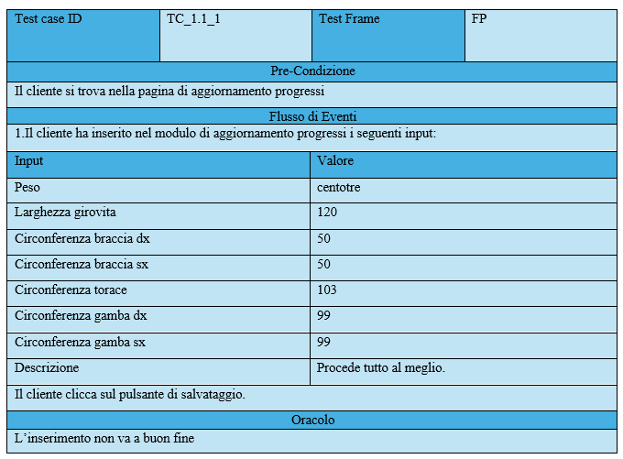
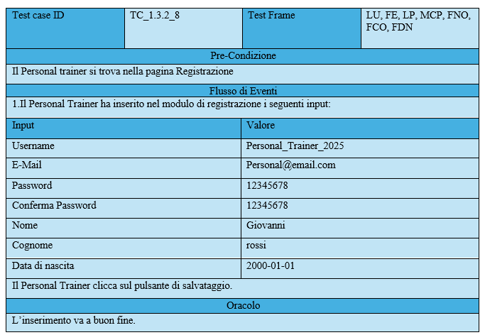
Test Case Specification
2
Nel Test Case Specification abbiamo simulato l’inserimento di diversi dati, anche con dati che non rispettavano il formato specificato nel test plan, con i relativi esiti (Successo – Fallimento).
Di seguito alcuni esempi:

Slide 25
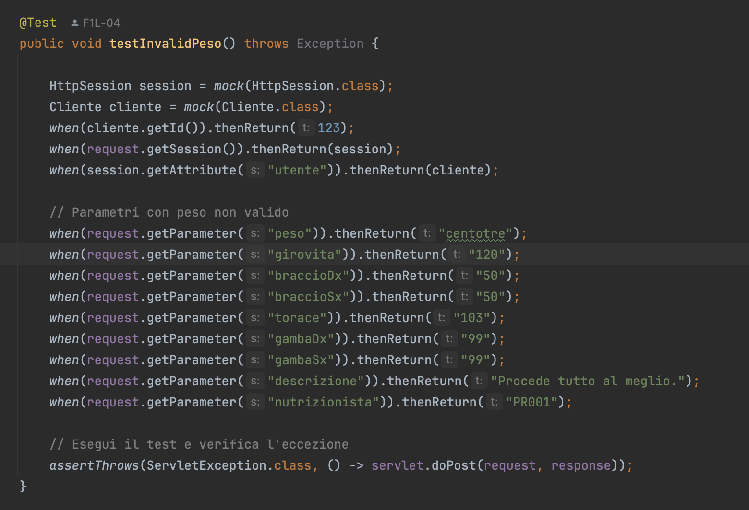
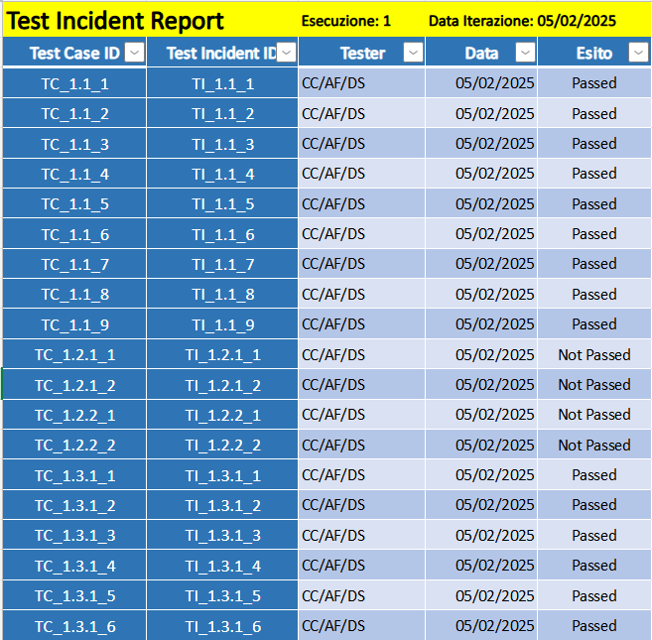
Test Incident Report
3
Il Test Incident Report consiste in un report dell’esito dell’esecuzione dei test di unità progettati nel Test Plan e nel Test Case Specification.
Di seguito alcuni esempi:

Slide 26
Risorse Impiegate
-Junit
-Mockito
-Java
-Json
-Css
-Javascript
-HTML
-Intellij
-MySQL
-Dropbox
-Tomcat

Slide 27
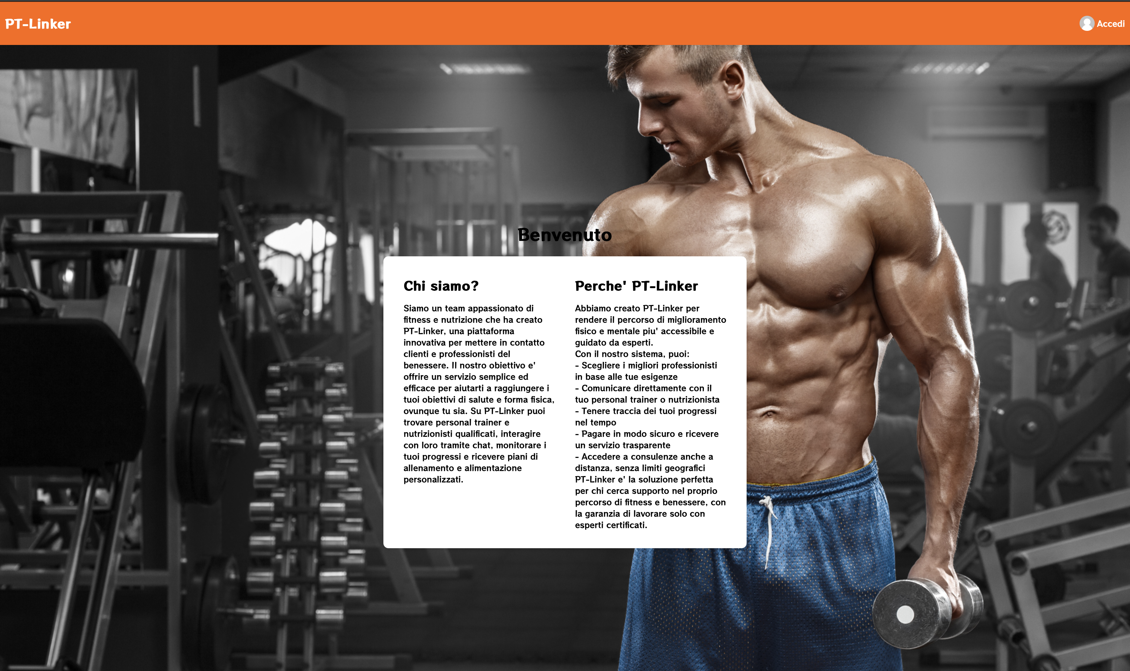
RISULTATO

Slide 28
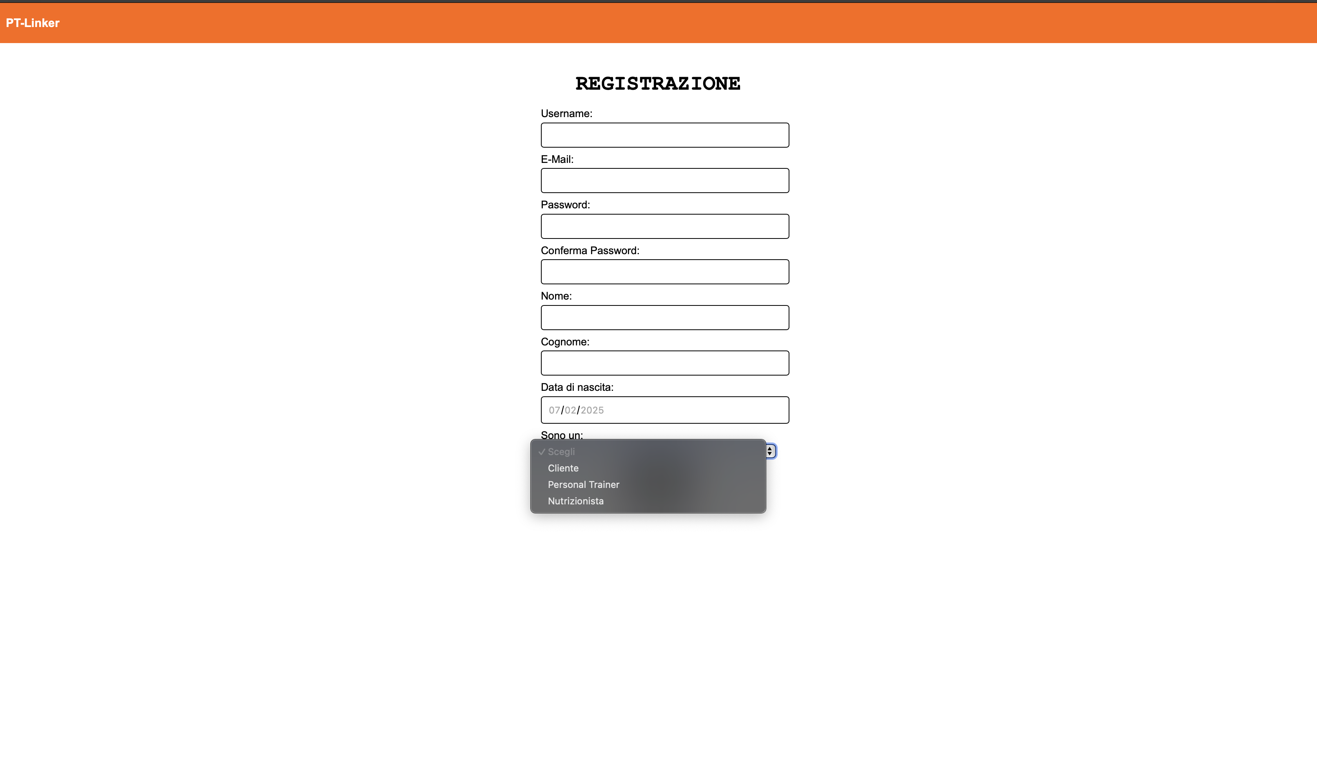
RISULTATO - Registrazione

Slide 29
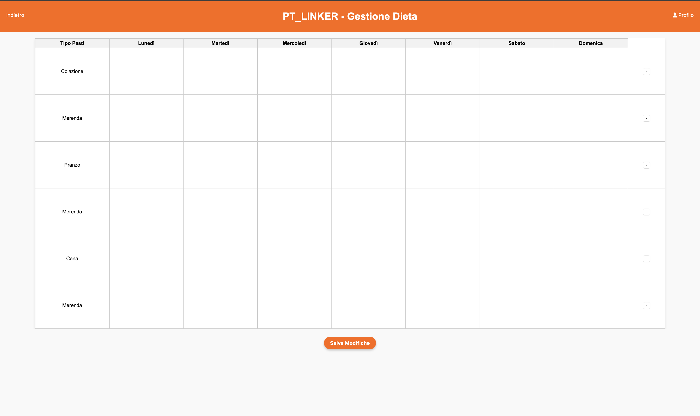
RISULTATO – Creazione/Modifica Dieta

Slide 30
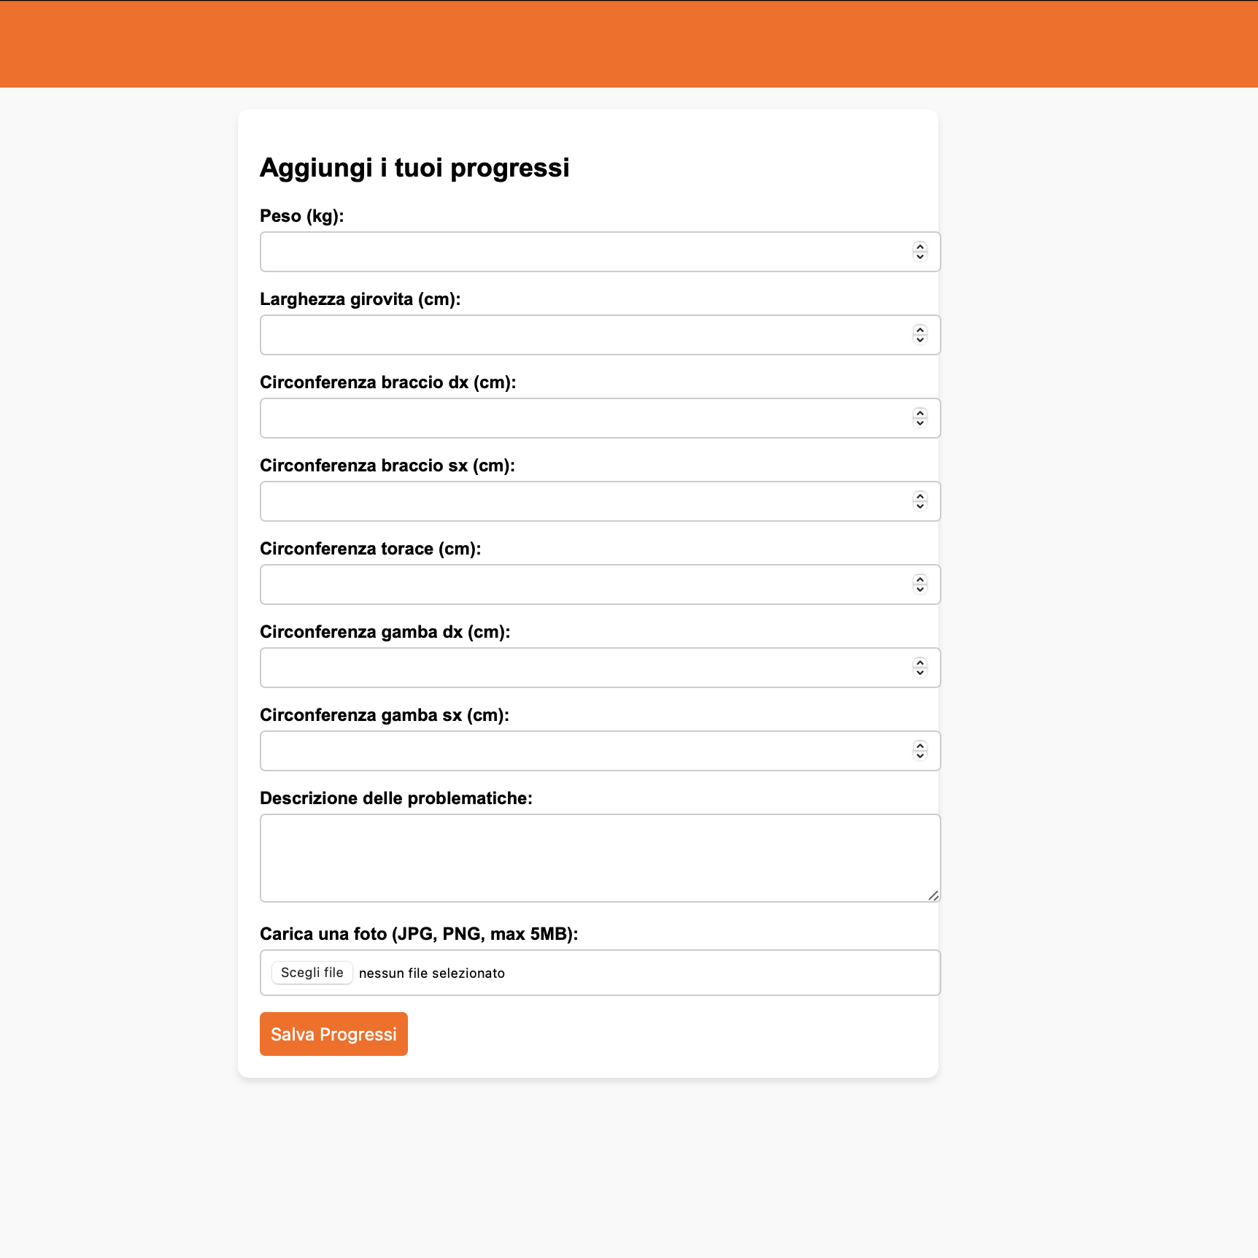
RISULTATO – Caricamento Progressi

Slide 31
Grazie Per L’attenzione

